Slide 1

Vilniaus universitetas Сhemijos ir geomokslų fakultetas Geomokslų institutas
Strateginiai ištekliai ir Lietuvos gelmių tyrimai
Vaida Kirkliauskaitė
Vilniaus universitetas
Vilnius, 2017

Slide 2
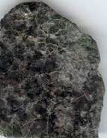
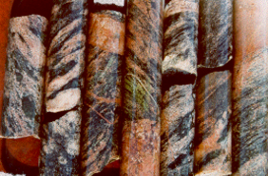
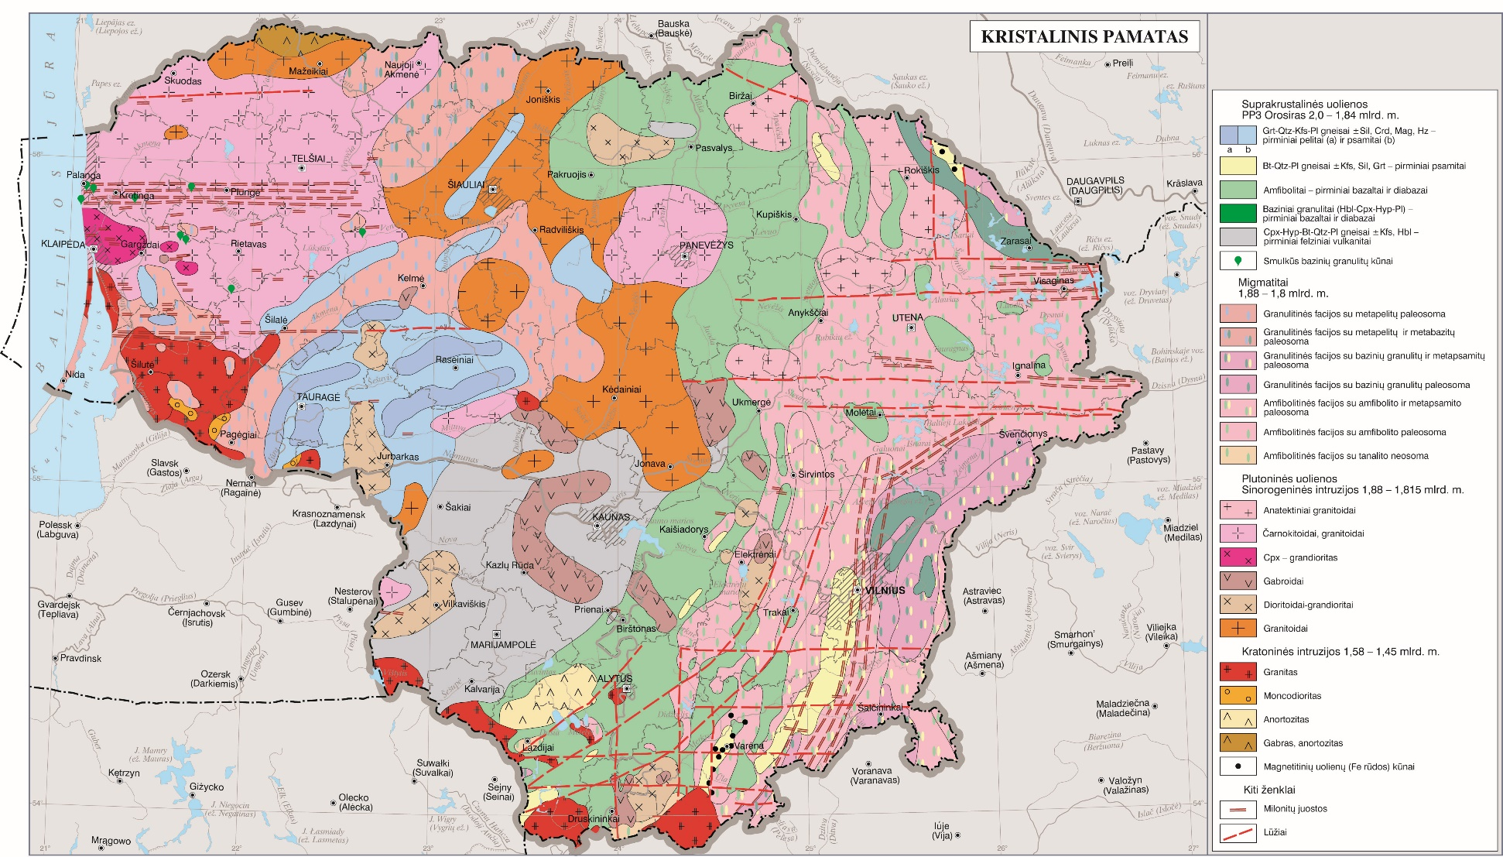
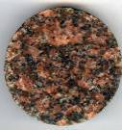

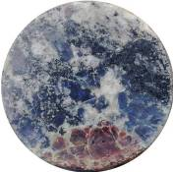
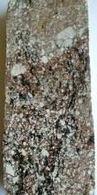
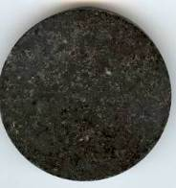
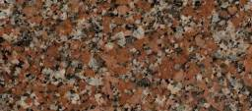
Lietuvos kristalinio pamato geologinis žemėlapis
Sudarė G. Motuza, 2004 m.

Slide 3
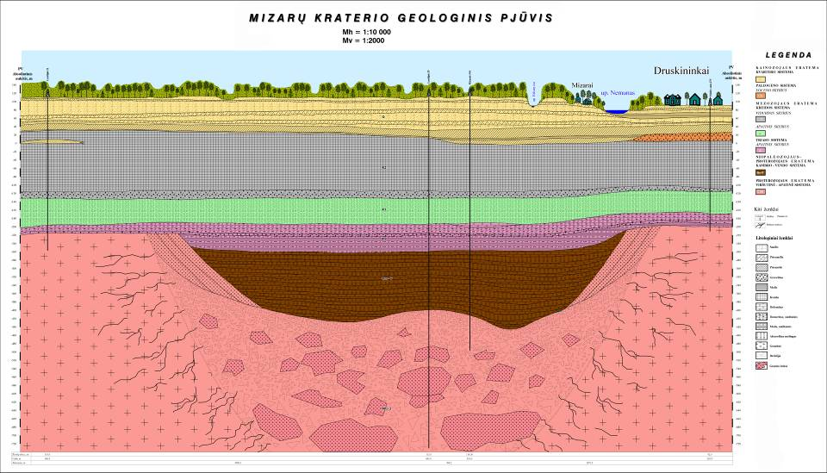
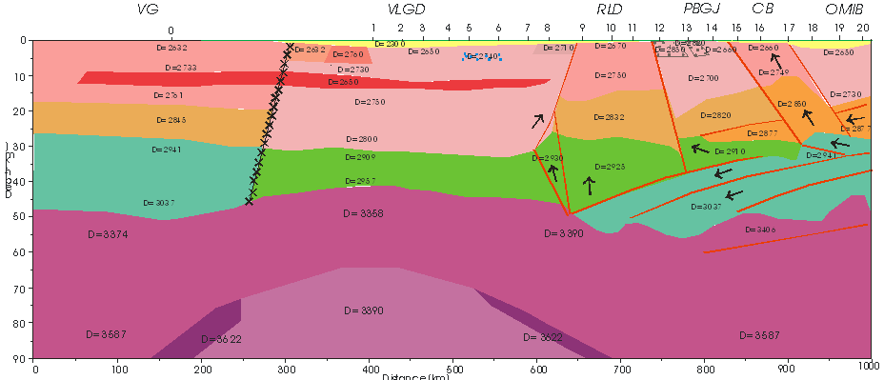
Kristalinio pamato tyrimai
Fundamentalūs klausimai:
Kada ir kaip susidarė Lietuva?
Kalnai? ir ledynai
Meteoritiniai krateriai (Mizarų, Veprių)
Uolienų genezė (Vilsono ciklas)
Praktinis pritaikymas
Geoterminės anomalijos vakarų Lietuvoje
Radioaktyvių atliekų saugyklos
Seisminiai tyrimai (IAE)
Geležies rūda, retųjų žemių elementai,
fosforas, Th, U.
Sudarė: G.Motuza, L.Korabliova, A.Baliukevičius

Slide 4
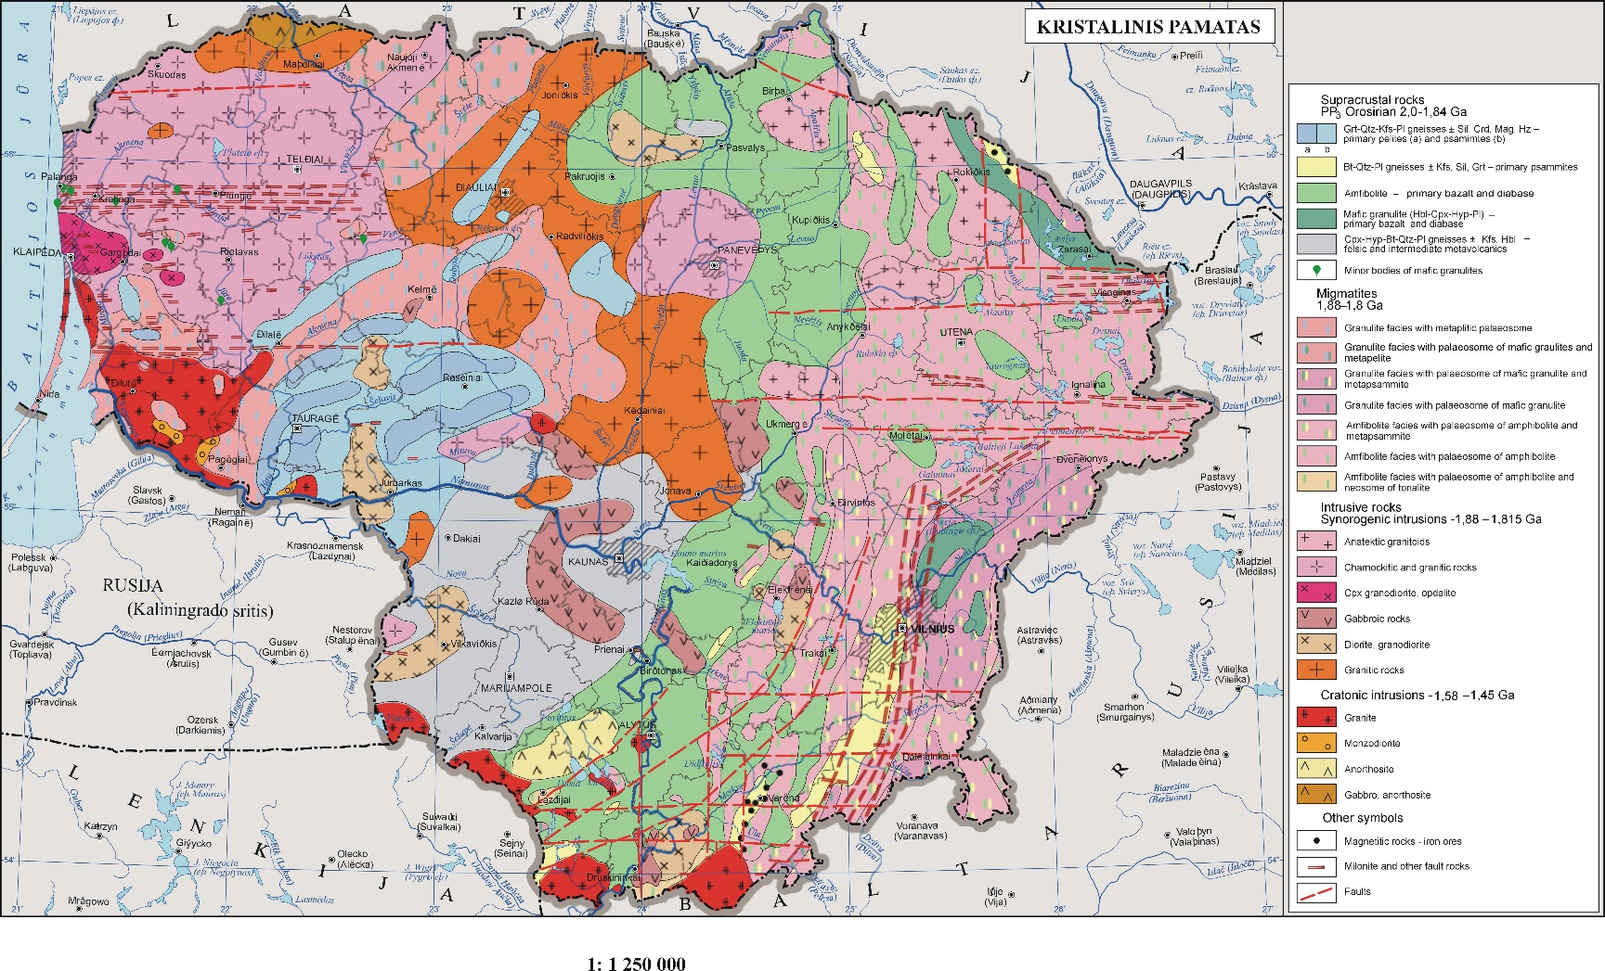
RETŲJŲ ŽEMIŲ ELEMENTŲ IR SUSIJUSIOS TH, U, P MINERALIZACIJOS GENEZĖ PIETŲ LIETUVOS KRISTALINIAME PAMATE
,,Šių laikų“ tyrimai
Lietuvos kristalinio pamato geologinis žemėlapis. Sudarė G. Motuza, 2004 m.
Notes:
Praktikui naudingąsias iškasenas, kurios taip reikalingos besivystančiai aukštųjų technologijų pramonei, teoretikui arba man tai atsakyti į klausimą kaip ir kada tokios uolienos susidarė, kokių procesų metu galėjo susidaryti tokių elementų koncentracijos?

Slide 5
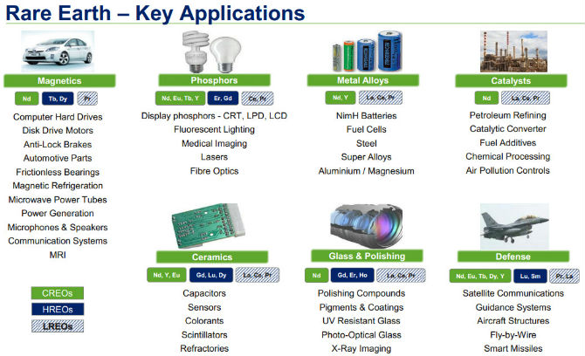
Kas yra retųjų žemių elementai? Ir kas yra strateginiai ištekliai ir kritiniai metalai?
www.stockhouse.com
Notes:
Tai lantanoidų grupės elementai plačiai naudojami elektronikoje, kosmoso pramonėje, atsinaujinačių energijos šaltinių sektoriuje ir pan. Tai plonesnis ir lengvesnis telefonas, hibridinis automobilis, vėjo jėgainės turbine, itin stiprūs ir lengvi niodimio magnetai ir kt. Ir kolkas tokių išteklių pasaulyje surasta tik 15 metų.

Slide 6
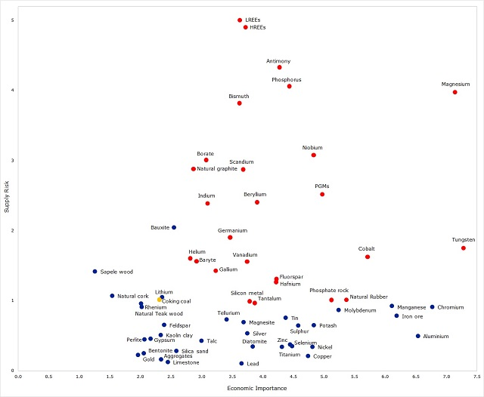
Žaliavos tiekimo svyravimai priklauso nuo politinės ir ekonominės padėties
http://ec.europa.eu/growth/sectors/raw-materials/specific-interest/critical_en

Slide 7
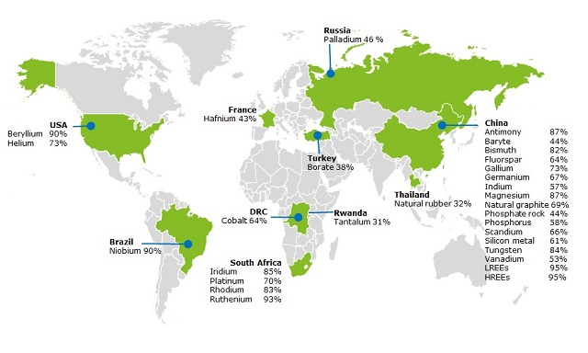
Monopolija
http://ec.europa.eu/growth/sectors/raw-materials/specific-interest/critical_en

Slide 8
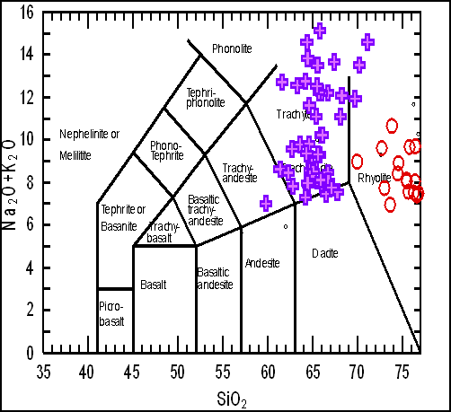
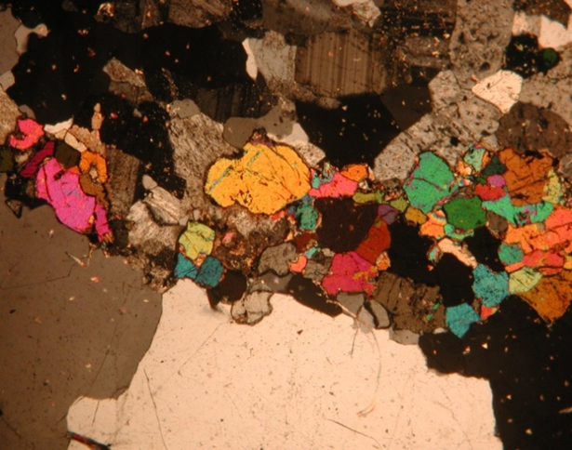
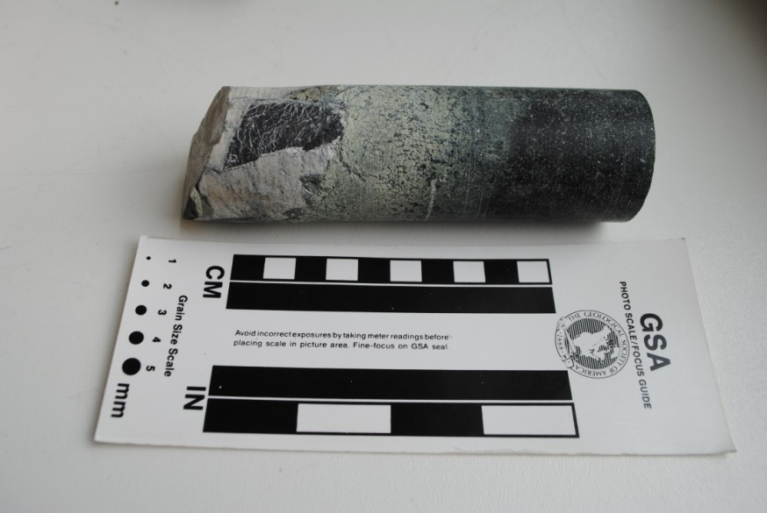
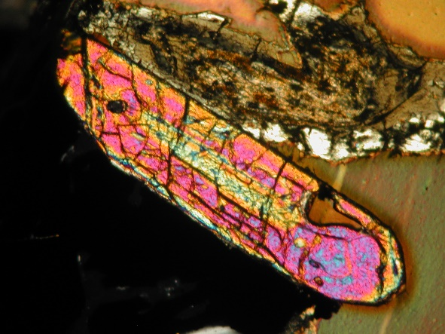
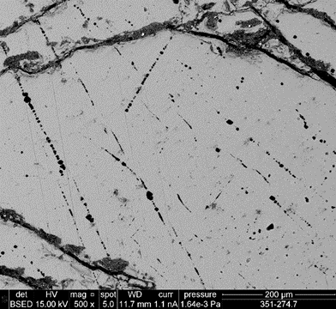
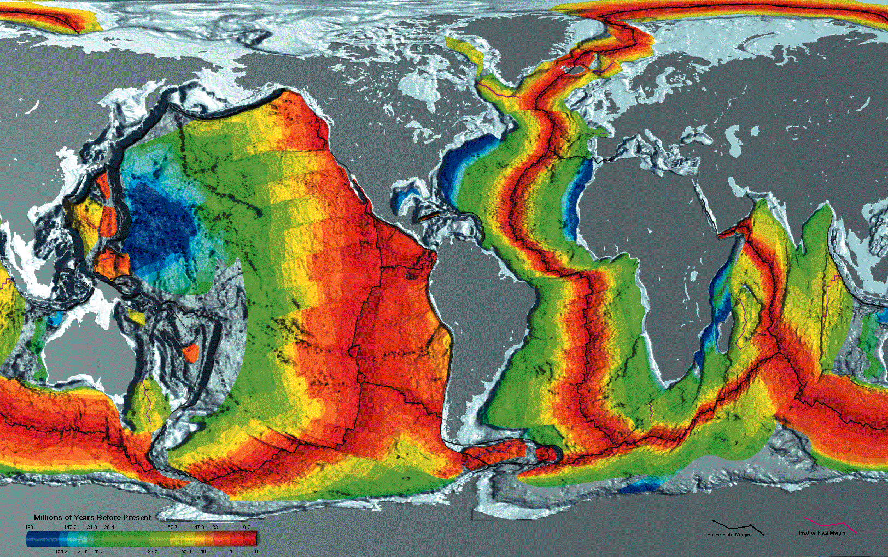
GEOCHEMIJA
Kuo svarbūs Lietuvos tyrimai?
PETROGRAFIJA
GEOCHRONOLOGIJA
SEM (EMPA), LA-ICP-MS
GEOFIZIKA
Notes:
Kaip ieškau atsakymo į šiuos klausimus. Viskas prasideda nuo kerno. Jį galima susmulkinti ir nustatyti jo bendrą cehminę sudėtį masių spektrometrijos būdu. Taip nustatome uolienos rūšį ir apibrėžiame jos susidarymo sąlygas. Galima separuoti atskirus mineralus iš kerno, pavyzdžiui cirkoną. Šis mineralas yra labia atsparus, kol kristalizuojasi iš bendros košės į savo kristalinę gardelę jis pagauna radioaktyvaus urano ir sustingęs tampa uždara Sistema. Ištraukę tokį grūdėlį iš uolienos apskaičiuojame jame likusio urano ir susidariusio stabilaus švino kiekį, tokiu būdu gauname uolienos amžių milijonais, milijardais metų. Dar vienas tyrimo metodais šlifais/gludiniai, tą patį kerno gabaliuką šlifuojame iki 3 mikrometrų storio. Tuomet dauguma mineralų tampa skaidrūs ir galime tirti jų optines savybes, priklausomai nuo cheminės sudėtie sir kristalinės gardelės sandaros jie sugers skirtingų bangų spektrus. Taip nustatome slėgio ir temperatūros sąlygas kuriose jie susidarę, tai aišku svarbu ir modeliuojant bei sintetinant kristalus laboratoriniu būdu.

Slide 9


Geologija Lietuvoje.
RUOŠIA SPECIALISTUS, ATLIEKA TYRIMUS
Vilniaus universitetas,
Chemijos ir geomokslų fakultetas
ATLIEKA TYRIMUS
GTC,
Geologijos ir geografijos institutas
GEOLOGINĖS INFORMACIJOS KAUPIMAS, SAUGOJIMAS, MONITORINGAS IR KONTROLĖ
Lietuvos geologijos tarnyba
Notes:
Geologija Lietuvoje remiasi į tris savotiškus polius. VU kolkas vienintelis ruošia geologijos specialistus, GTC sukoncentruota didžioji dalis laboratorinės bazės tyrimams, o LGT svarbiausia užduotis kaupti ir saugoti geologinius duomenis, užtikrinti monitoringą bei kontrolę.

Slide 10
Vilniaus universitetas Сhemijos ir geomokslų fakultetas Geomokslų institutas
Lietuvos Žemės mokslų olimpiada
Vaida Kirkliauskaitė
Vilniaus universitetas
Vilnius, 2017

Slide 11
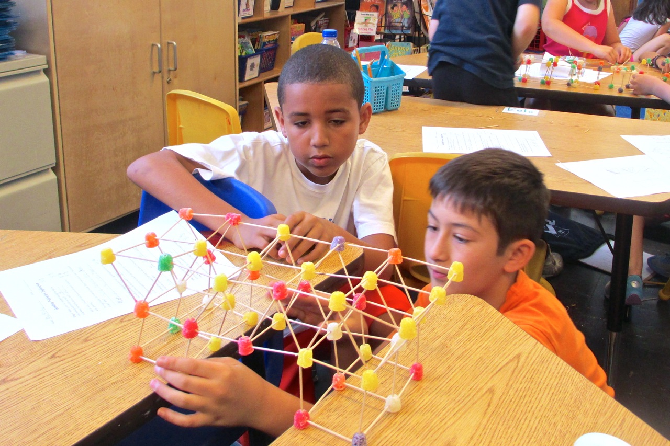
Mokykla - Universitetas
https://www.scholastic.com/teachers/blog-posts/alycia-zimmerman/building-teamwork-and-bridges-stem-icebreaker/

Slide 12



Kas yra IESO?
IESO (The International Earth Science Olympiad) – tarptautinė Žemės mokslų olimpiada.
Įkurta IGEO 2007 metais.
Tikslai:
Skatinti mokinių bei visuomenės susidomėjimą Žemės mokslais.
Tarptautiškumas ir jaunųjų mokslininkų ugdymas
Skatinti tarptautinį bendradarbiavimą tarp mokymo įstaigų bei specialistų, siekiant aktyvesnių mainų tyrimų bei mokymo medžiaga ne tik Žemės mokslų bei ir švietimo mokslų srityse.
Notes:
IESO yra tarptautinė Žemės mokslų olimpiada įkurta 2007 metais. Tai yra viena iš IGEO (tarptautinės geomokslų švietimo organizacijos) veiklų gaunanti nedidelę parama, tačiau pagrindinis finansavimas atkeliauja iš valstybės institucijų, įmonių ir kitur. IGEO savo ruožtu yra IUGS padalinys.
Pagrindiniai olimpiados tikslai: skatinti mokinių susidomėjimą Žemės mokslais, šviesti visuomenę gamtinių pavojų, taršos, racionaliaus išteklių naudojimo ir panašiais klausimais. Ugdyti jaunuosius mokslininkus nuo mažens bei sudaryti terpė, kurioje jie atrastų būsimus kolegas ir užmegstų kontaktus. Dar vienas svarbus aspektas tarptautinis bendradarbiavimas dalinantis tyrimų medžiaga, mokslo švietimo idėjomis bei mažinti atskirtį tarp mokytojų ir universitetų bendruomenių.

Slide 13
IESO struktūra
10 dienų: mokinių integravimas, individualios ir komandinės užduotys, ekskursijos, seminarai, diskusijos, apdovanojimai.
1. Užduočių peržiūra, taisymas, vertimai.
2. Individualios rungtys:
Du rašytiniai testai (Geosferos (45%), Hidrosfera (15%), Atmosfera (20%), Astronomija (20%)).
4 praktinės užduotys
3. Komandinės rungtys:
Prezentacija (ITFI – International team field investigation)
Plakatas (ESP – Earth System Project)
4. Ekskursijos, seminarai, diskusijos.

Slide 14
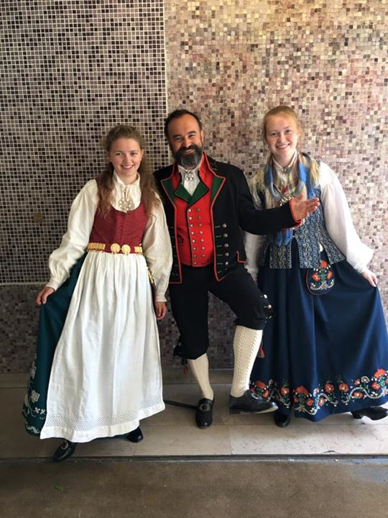
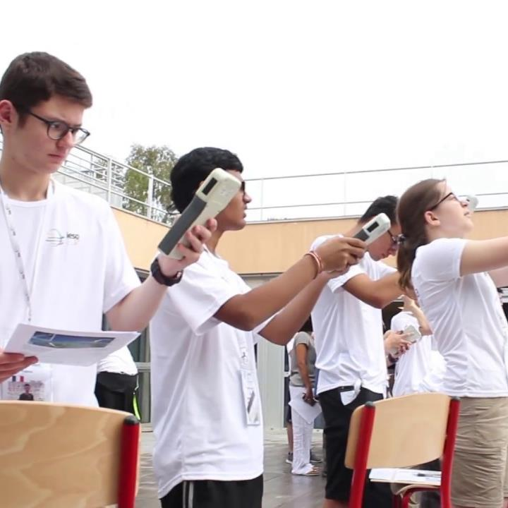
Kultūra-mokslas-integracija
Nuotraukos iš IESO2017 archyvo

Slide 15
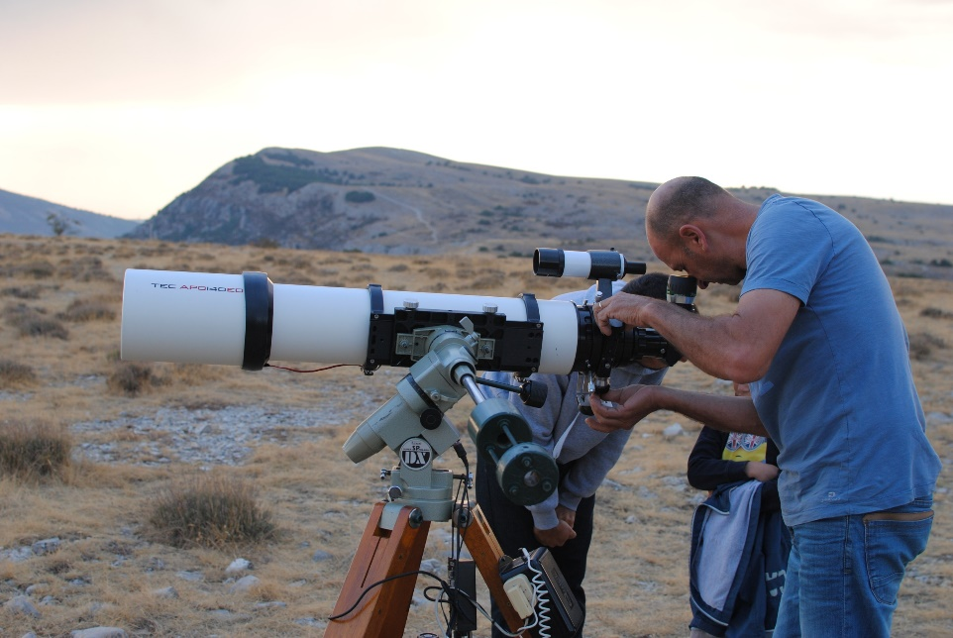
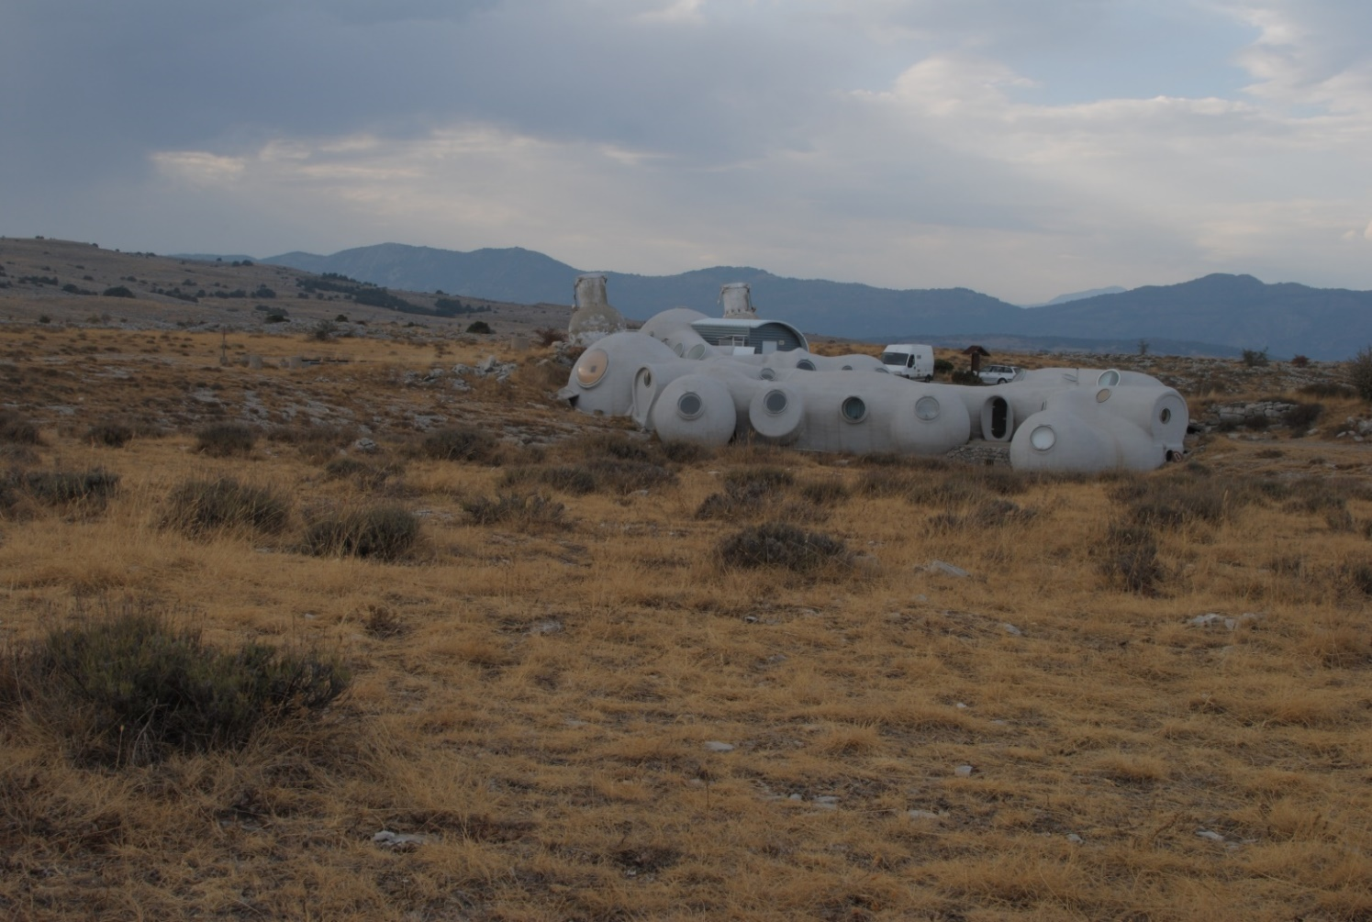
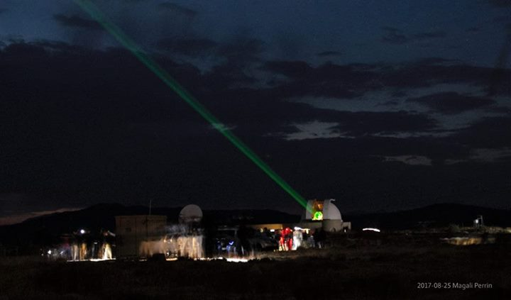
Calern observatorija
Nuotrauka: Magali Perrin

Slide 16
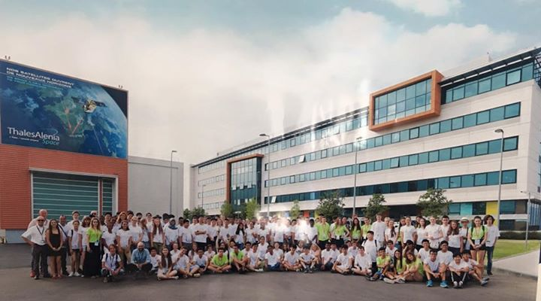
Thales Alenia Space. (Copernicus, Exomars).
Nuotrauka iš IESO2017 archyvo

Slide 17
Lietuvos Žemės mokslų olimpiados poreikis ir svarba
Tikslai (mokyklų ir universitetų bendradarbiavimas).
Sudėtinga tematika: (Geosferos (45%), Hidrosfera (15%), Atmosfera (20%), Astronomija (20%)).
Anglų kalba – konkurencija, tarptautiškumas.
Komandinis darbas – mokslo ateitis.
Nuo teorijos prie praktikos.
Statistinių duomenų analizė – mokymo programų tobulinimas.
Notes:
Tikslai:
Skatinti mokinių ir visuomenės domėjimąsi Žemės mokslais, o ypač fizine geografija ir geologija.
Suteikti mokiniams galimybę sudalyvauti IESO, kadangi tai tikrai įdomus ir naudingas renginys tiek žinių, tiek asmenybės formavimosi požiūriu.
Skatinti glaudesnį mokytojų ir universiteto dėstytojų bedradarbiavimą, dalinantis mokymo metodais ir medžiaga.

Slide 18
Lietuvos Žemės mokslų olimpiados struktūra
Pirmas etapas lietuvių kalba, teorinės žinios, 40 klausimų testas.
Antras etapas, anglų kalba, praktinės ir komandinės užduotys.
Trečias žingsnis. Individualus darbas su atrinktų mokinių grupe.

Slide 19
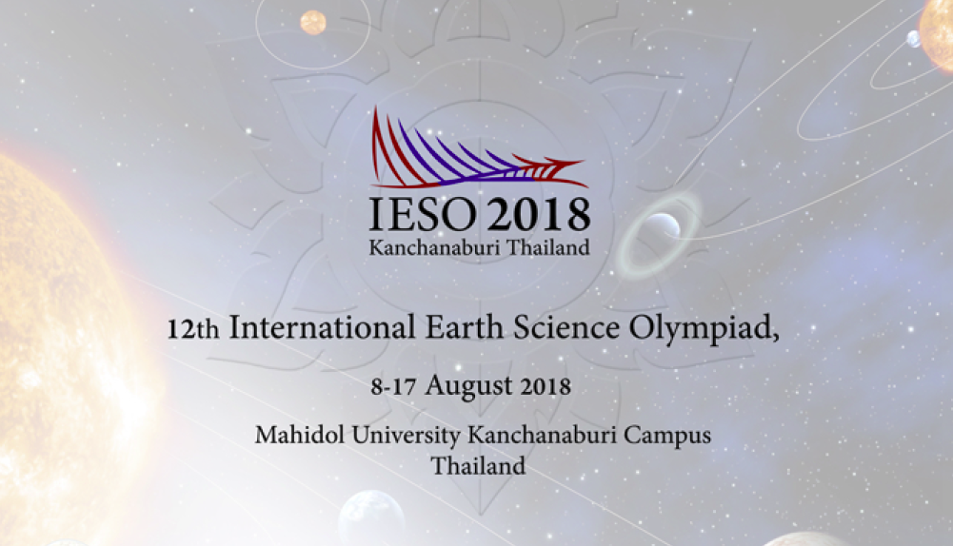
Ačiū už dėmesį, susitiksime:

